Slide 1


Selgrootute hingamine
Koostas Leelo Lusik
Are PK 2013

Slide 2
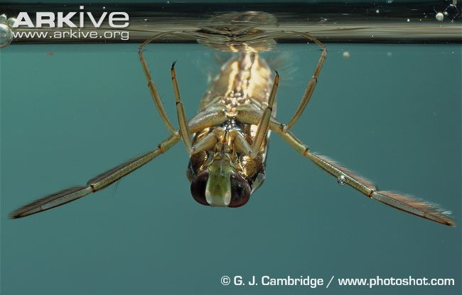
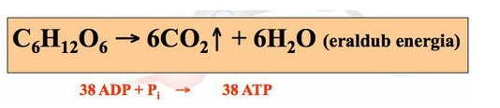
Miks peab hingama?
Organismi ja seda ümbritseva keskkonna vahel toimub gaasivahetus
Kõikides loomarakkudes toimub energiarikaste toitainete lagundamine hapniku abil ja vabanemine süsihappegaasist, kui jääkainest

Slide 3
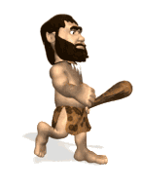
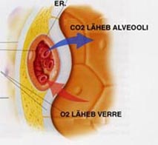
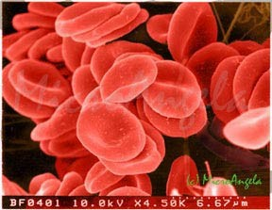
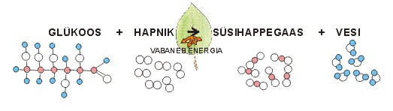
Hingamise etapid
Gaasivahetus hingamiselundis läbi hingamispinna.
Hapniku liikumine rakkudesse, enamikul verega.
Rakkudes toimuv hingamine: toitainetest energia saamine hapniku toimel.

Slide 4
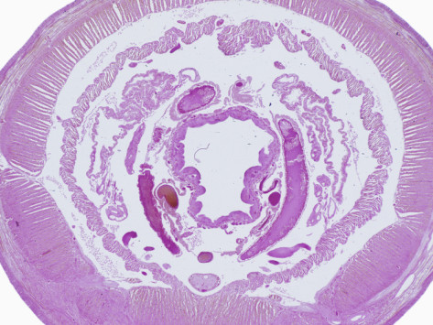
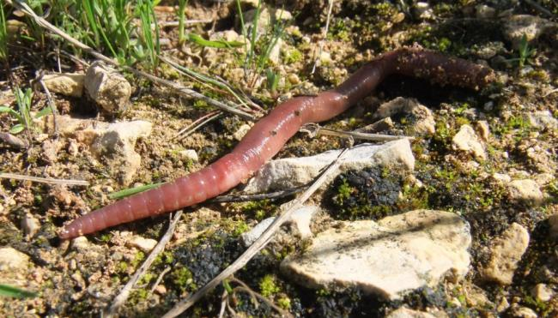
Hingamiselundi hingamispind
On õhuke, tavaliselt koosneb ühest rakukihist
Peab olema niiske, et rakud toimiksid normaalselt
Niivõrd suur, et kogu keha saaks hapnikuga varustatud

Slide 5

Kuidas hingavad ….
Selgroogsed
Selgrootud
Kopsud või lõpused
Hapnikku transpordib kindlasti veri, muidu ei jõuaks hapnik kõigi keharakkudeni
Kopsud, lõpused, trahheed või kogu kehapind
Osadel transpordib veri, osadel aga imendub hapnik läbi hingamispinna otse kudedesse

Slide 6
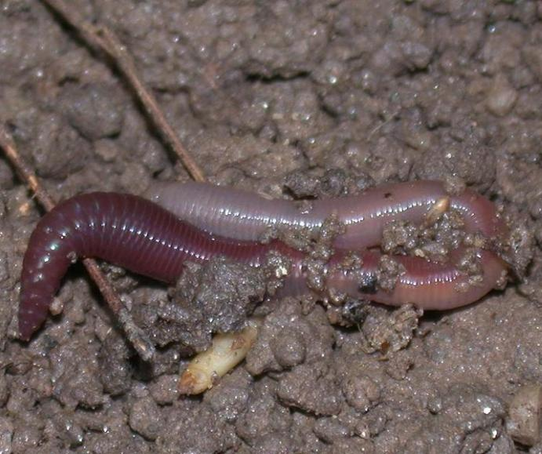
Hingamine kehapinnaga
Keha enamasti väike või erilise kujuga
Nad on väheaktiivsed
Elavad vees või niisketes kohtades
Lameussid, paelussid, imiussid, vihmaussid

Slide 7
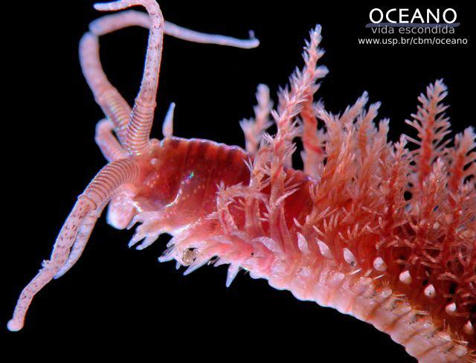
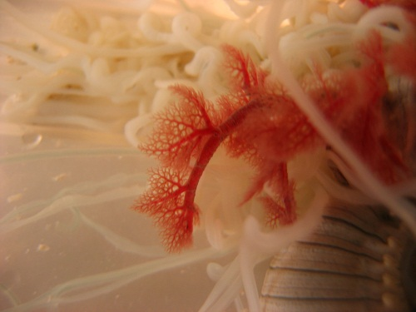
Hingamine lõpustega
Hingamispind sageli suurem, kui looma kehapind
Lõpused võivad olla lisaks liistakutele ka sulgjad või jätketaolised
Sobivad hingamiseks ainult vees
Vähid, veeteod, karbid, peajalgsed, mõned rõngussid

Slide 8
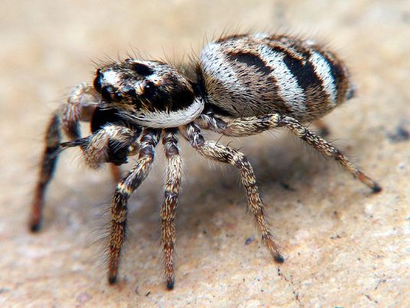
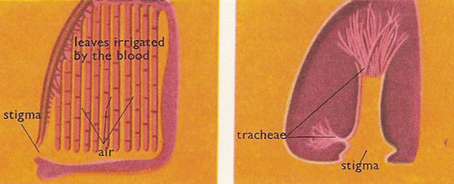
Hingamine kopsudega
Kopsud asuvad sügaval keha sees ja ühendatud välisõhuga vaid kitsaste avauste kaudu
Gaasi transpordib kopsude ja kudede vahel veri
Lihtsad kopsud mõnedel tigudel
Raamatkopsud ämblikel ja skorpionidel

Slide 9
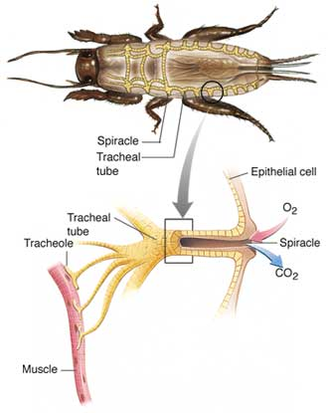
Putukate hingamine
Enamik hingavad kitiinist torukeste ehk trahheede abil
Trahheed moodustavad kogu keha läbiva võrgustiku, mis hargnevad üha peenemateks harudeks, et varustada iga rakku
Õhuvahetuse tagab jalgade, tiibade ja tagakeha liigutamine

Slide 10
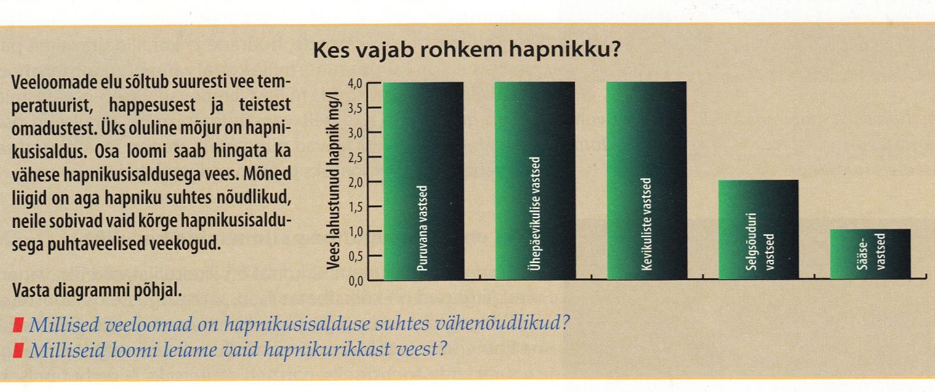
Kes vajab rohkem hapnikku?

Slide 11
Kasutatud allikad
http://163.16.28.248/bio/activelearner/44/images/ch44c3.jpg
http://www.daviddarling.info/images/spider_respiration.jpg
http://bioweb.uwlax.edu/bio203/2010/roth_lynn/images/home%20pic2.jpg
http://oceanovidaescondida.files.wordpress.com/2008/04/polychaeta.jpg
http://www.gbri.org.au/Portals/0/Images/s4176741/IMG_0708.JPG
http://imgc.allpostersimages.com/images/P-473-488-90/64/6470/XRSH100Z/posters/biodisc-earthworm-or-night-crawler-lumbricus-terrestris-cross-section-through-the-heart-region-lm.jpg
http://upload.wikimedia.org/wikipedia/commons/d/dd/PikiWiki_Israel_30660_Lumbricus_terrestris.jpg
http://lemill.net/content/pieces/uppiece.2010-06-17.6733376103/image_large
http://www.miksike.ee/docs/elehed/4klass/5energia/elutuba/energia/thingamine.jpg
http://www.nooruse.ee/Tiiu_Jaanson/Hingamiselundite_haigused/Gaasivahetus_2.jpg
http://lepo.it.da.ut.ee/~jaanusu/punalibled.2.jpg
http://cdn1.arkive.org/media/32/325D2E34-12F3-4E83-B8FC-FE3C888D6492/Presentation.Large/Water-boatman-breathing-at-surface-of-water.jpg
Relve, K, Kokassaar, U., Martin, M, Vanatoa, A., Rammul, Ü. Jt. Bioloogia 8. klassile 2. osa AS BIT 2012.a

